Slide 1
PHÒNG GD&ĐT QUẬN LONG BIÊN
TRƯỜNG TIỂU HỌC ÁI MỘ A
TÊN PHÂN MÔN: Luyện từ và câu
BÀI, TIẾT, TUẦN: 21
TÊN BÀI: Vị ngữ trong câu kể Ai thế nào?
GV Thực hiện: Nguyễn Thị Thu Lan

Slide 2
Luyện từ và câu
Kiểm tra bài cũ
1.Câu kể Ai thế nào? gồm mấy bộ phận? Mỗi bộ phận trả lời cho câu hỏi gì?
2.Đặt một câu kể Ai thế nào? Xác định chủ ngữ, vị ngữ trong câu vừa đặt.
Câu kể Ai thế nào? gồm hai bộ phận :
1.Chủ ngữ trả lời cho câu hỏi : Ai (cái gì?, con gì?)
2.Vị ngữ trả lời cho câu hỏi : Thế nào?

Slide 3
Luyện từ và câu
Vị ngữ trong câu kể Ai thế nào?
I.Nhận xét:
1.Đọc đoạn văn sau:
2.Tìm các câu kể Ai thế nào? trong đọc đoạn văn.
1
Về đêm, cảnh vật thật im lìm.
Sông thôi vỗ sóng
2
3
dồn dập vô bờ như hồi chiều.
Hai ông bạn già vẫn
4
5
trò chuyện.
Ông Ba trầm ngâm.
Thỉnh thoảng ông
mới đưa ra một nhận xét dè dặt.
6
Trái lại, ông Sáu
7
rất sôi nổi.
Ông hệt như ThầnThổ Địa của vùng
này.
Theo Trần Mịch
Thần Thổ Địa (Thổ Công) : vị thần coi giữ đất đai ở một khu vực (theo quan niệm dân gian) ; người thông thạo mọi việc trong vùng.

Slide 4
Luyện từ và câu :
Vị ngữ trong câu kể Ai thế nào?
3.Xác định chủ ngữ, vị ngữ của những câu vừa tìm được.
1.Về đêm, cảnh vật
thật im lìm.
Chủ ngữ
Vị ngữ
2.Sông
thôi vỗ sóng dồn dập vô bờ như hồi chiều.
Chủ ngữ
Vị ngữ
4.Ông Ba
trầm ngâm.
Chủ ngữ
Vị ngữ
6.Trái lại, Ông Sáu
rất sôi nổi.
Chủ ngữ
Vị ngữ
7.Ông
hệt như Thần Thổ Địa của vùng này.
Chủ ngữ
Vị ngữ

Slide 5
Luyện từ và câu :
Vị ngữ trong câu kể Ai thế nào?
4.Vị ngữ trong các câu trên biểu thị nội dung gì?
1.Về đêm, cảnh vật
thật im lìm.
Trạng thái của sự vật(cảnh vật)
2.Sông
thôi vỗ sóng dồn dập vô bờ như hồi chiều.
Trạng thái của sự vật( sông)
4.Ông Ba
trầm ngâm.
Trạng thái của người (ông Ba)
6.Trái lại, Ông Sáu
rất sôi nổi.
Trạng thái của người (ông Sáu)
7.Ông
hệt như Thần Thổ Địa của vùng này.
Đặc điểm của người (ông Sáu)

Slide 6
Luyện từ và câu
Vị ngữ trong câu kể Ai thế nào?
Vị ngữ trong câu kể Ai thế nào? biểu thị nội dung gì?
1.Vị ngữ trong câu kể Ai thế nào? Chỉ đặc điểm, tính chất hoặc trạng thái của sự vật được nói đến ở chủ ngữ.

Slide 7
Luyện từ và câu :
Vị ngữ trong câu kể Ai thế nào?
4.Vị ngữ trong các câu trên biểu thị nội dung gì?
Chúng do những từ ngữ như thế nào tạo thành?
1.Về đêm, cảnh vật
thật im lìm.
Cụm Tính từ
2.Sông
thôi vỗ sóng dồn dập vô bờ như hồi chiều.
Cụm Động từ
4.Ông Ba
trầm ngâm.
Động từ
6.Trái lại, Ông Sáu
rất sôi nổi.
Cụm Tính từ
7.Ông
hệt như Thần Thổ Địa của vùng này.
Cụm Tính từ

Slide 8
Luyện từ và câu
Vị ngữ trong câu kể Ai thế nào?
Ghi nhớ
Vị ngữ trong câu kể Ai thế nào? do từ ngữ nào tạo thành?
1.Vị ngữ trong câu kể Ai thế nào? Chỉ đặc điểm, tính chất hoặc trạng thái của sự vật được nói đến ở chủ ngữ.
Vị ngữ thường do tính từ, động từ (hoặc cụm tính từ,cụm động từ) tạo thành.
2.Vị ngữ thường do tính từ, động từ (hoặc cụm tính từ,cụm động từ) tạo thành.

Slide 9
Luyện từ và câu
Vị ngữ trong câu kể Ai thế nào?
II.Luyện tập:
1.Đọc và trả lời câu hỏi:
Cánh đại bàng rất khỏe. Mỏ đại bàng dài và rất cứng. Đôi chân của nó giống như cái móc hàng của cần cẩu. Đại bàng rất ít bay. Khi chạy trên mặt đất, nó giống như một con ngỗng cụ nhưng nhanh nhẹn hơn nhiều.
Theo Thiên Lương
a. Tìm các câu kể Ai thế nào? trong đoạn văn.
b. Xác định vị ngữ của các câu trên.
c. Vị ngữ của các câu trên do những từ ngữ nào tạo thành?

Slide 10
Luyện từ và câu
Vị ngữ trong câu kể Ai thế nào?
b. Xác định vị ngữ của các câu trên.
Thảo luận Nhóm
a. Tìm các câu kể Ai thế nào? trong đoạn văn.
c. Vị ngữ của các câu trên do những từ ngữ nào tạo thành?
1. Cánh đại bàng
rất khỏe.
Cụm tính từ
Cánh đại bàng rất khỏe. Mỏ đại bàng dài và rất cứng. Đôi chân của nó giống như cái móc hàng của cần cẩu. Đại bàng rất ít bay. Khi chạy trên mặt đất, nó giống như một con ngỗng cụ nhưng nhanh nhẹn hơn nhiều.
2. Mỏ đại bàng
dài và rất cứng.
Hai tính từ
3. Đôi chân của nó
giống như cái móc hàng của cần cẩu.
Cụm tính từ
4. Đại bàng
rất ít bay.
Cụm tính từ
5. Khi chạy trên mặt đất, nó
giống như một con ngỗng
cụ nhưng nhanh nhẹn hơn nhiều.
Hai cụm tính từ(TT giống, nhanh nhẹn)

Slide 11
Thứ tư ngày 19 tháng 1 năm 2011
Luyện từ và câu
Vị ngữ trong câu kể Ai thế nào?
2.Đặt 3 câu kể Ai thế nào?, mỗi câu tả một cây hoa mà em yêu thích.

Slide 12
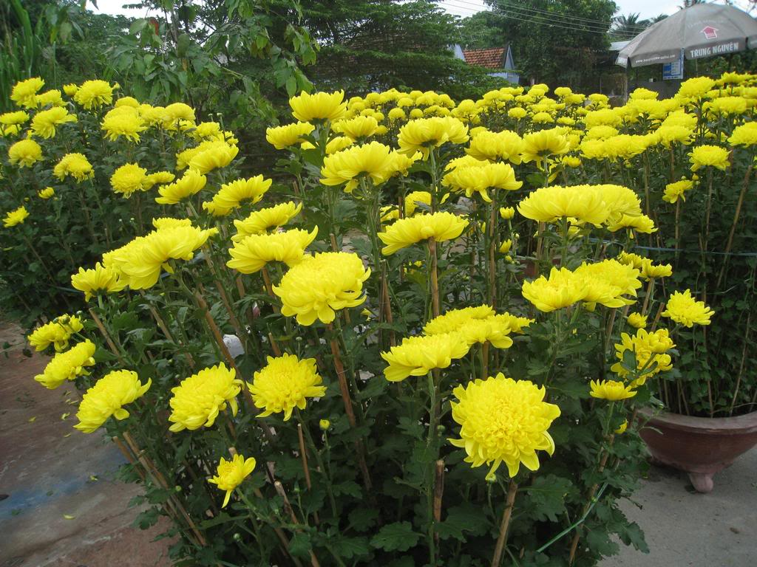
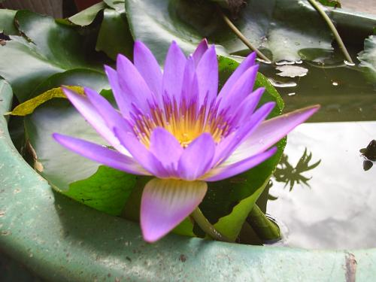
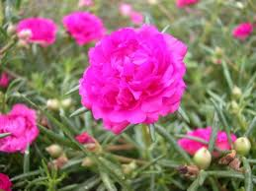
Thứ tư ngày 19 tháng 1 năm 2011
Luyện từ và câu
Vị ngữ trong câu kể Ai thế nào?
Cây hoa Sen
Cây hoa Cúc
Cây hoa Súng
Cây hoa tía ngọ

Slide 13
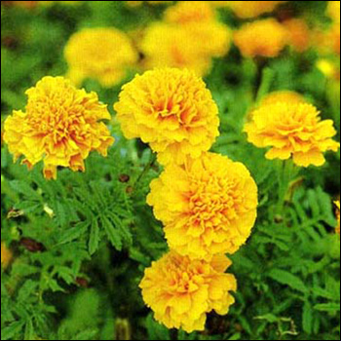
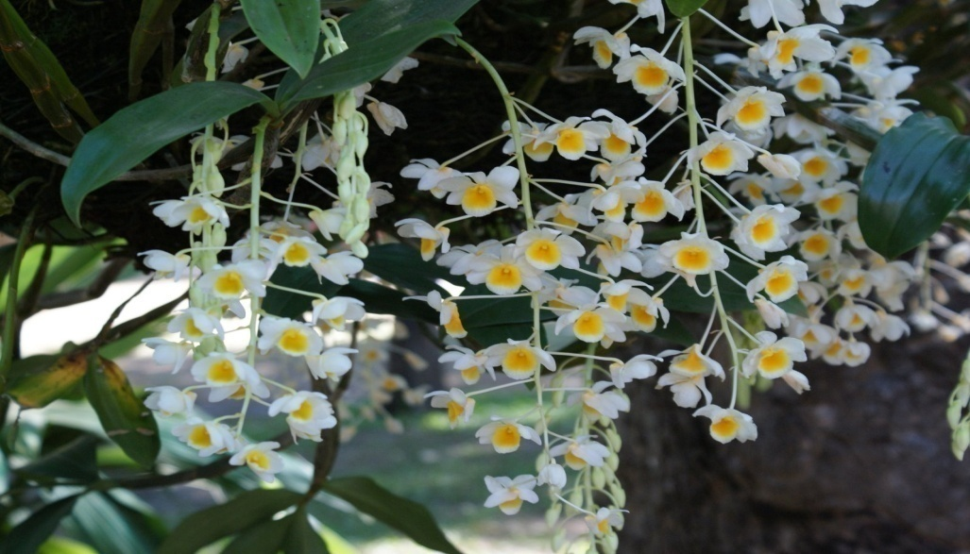
Luyện từ và câu
Vị ngữ trong câu kể Ai thế nào?
Cây hoa vạn thọ
Cây hoa phong lan
Cây hoa phượng
Cây hoa hướng dương
Hoa đồng tiền

Slide 14
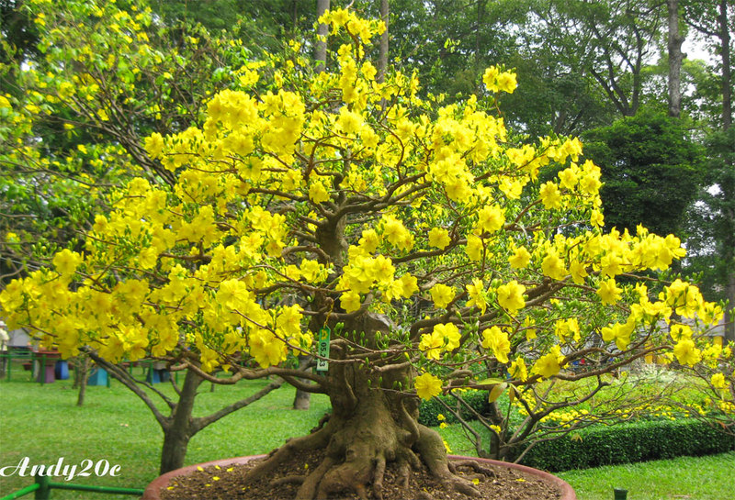
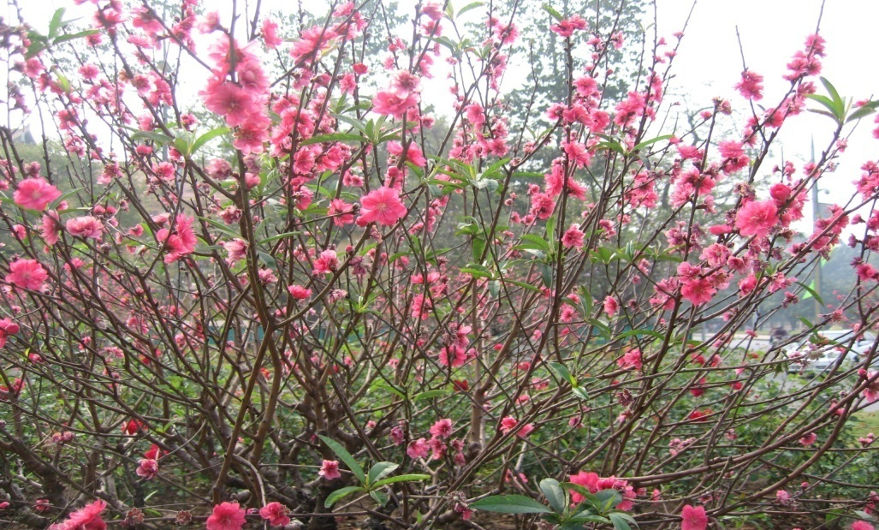
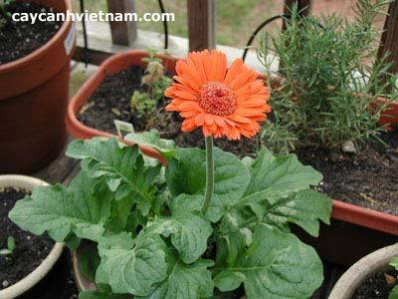
Luyện từ và câu
Vị ngữ trong câu kể Ai thế nào?
Cây hoa mai
Cây hoa đào
Hoa hướng dương
Hoa hồng
Cây hoa hồng
Cây hoa đồng tiền
Hoa mai

Slide 15
Luyện từ và câu
Vị ngữ trong câu kể Ai thế nào?
Ghi nhớ
1.Vị ngữ trong câu kể Ai thế nào? Chỉ đặc điểm, tính chất hoặc trạng thái của sự vật được nói đến ở chủ ngữ.
2.Vị ngữ thường do tính từ, động từ (hoặc cụm tính từ,cụm động từ) tạo thành.

Slide 16
Chân thành cảm ơn quý thầy cô và các em
Chµo t¹m biÖt !

